Slide 1
The Software Company Game
Prof. Michael Tsai
2013/11/14

Slide 2
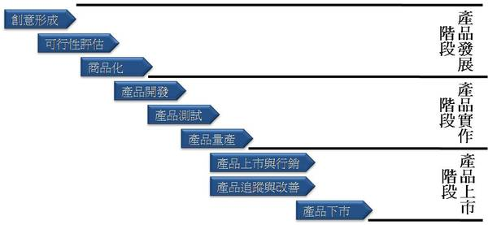
方案提出條件
研發時間: 一年
研發經費: 五百萬以內為佳
(含聘僱人員薪資及硬體配備, 已有免錢辦公室)

Slide 3

產品類型(建議但不限於)
社群網站 (Facebook)
部落格、微型部落格(Plurk, Twitter)
行動裝置應用軟體(for iPhone, Android)
服務型網頁(搜尋引擎、網路日記等)
雲端技術(網路硬碟、線上軟體如pixlr.com)

Slide 4

創意構想
市場可行性?
技術可行性?
策略可行性?
產品概念構想書:
需求：滿足誰的什麼需求，有比現成的方案還好嗎？
屬性：你產品有哪些屬性?
技術：要用什麼技術來實現你的產品？

Slide 5
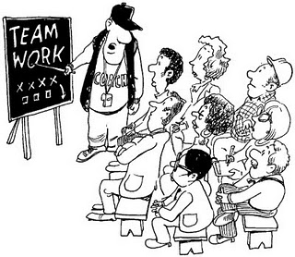
基本聘僱人員:
產品經理/ Project Manager (PM)
行銷業務/ Marketing
研發經理/ Program Manager
研發人員/ Programmer
介面設計/ HCI Designer
採購與財務/ Hardware Manager
人事/ Human Resource (HR)

Slide 6

產品經理/ Project Manager
產品經理存在的目的就是：「能影響甚至指導各部門通力合作，以利產品能夠在市場上成功」

Slide 7

行銷業務/ Marketing
目標客群?
產品價位?
同業競爭評估 (優劣勢評估與克服)
如何推廣產品?廣告途徑??(需考量可能的財務需求)

Slide 8

研發經理/ Program Manager
將創意商品化，設計商品的呈現方式。
撰寫functional specification。
研發人員/ Programmers
列出技術上的困難。
評估技術完成的時間與進度。

Slide 9
介面設計/ HCI Designer
介面之美工設計，以符合市場需求與客群為主要考量。
採購與財務/ Hardware Manager
薪資估算、採購項目與估算

Slide 10
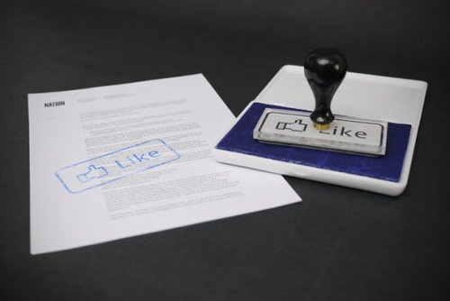
人事/ Human Resource (HR)
以產品需求徵聘相關技術人員，並考量財力及各級薪資聘僱合理數量的人才。

Slide 11
金玉良言
太陽底下沒有新鮮事，產品經理老是會以為自己點子天下無雙，但事實並不是如此。

Slide 12
分組
http://www.csie.ntu.edu.tw/~hsinmu/courses/lib/exe/fetch.php?media=ada_13fall:group_list.pdf
組別與職務都不能換 (因為未來通常你也沒有選擇同事的機會)
不要透露你的分組、產品內容讓別組同學知道 (商業機密！)

Slide 13
上台報告
日期：12/5
由各組Project Manager上台報告
必須包含團隊各成員之規畫內容
每組約十分鐘時間
觀眾：股東們(其他同學) 及 董事會(老師&助教)
所有觀眾都會對各個project做出評分
注意：投影片上不要放組員名單
請在12/4 23:59前將投影片寄到助教信箱：
b00902055@ntu.edu.tw

Slide 14
參考資料
Mr. PM (http://mrpm.cc/)

